Slide 1

alogirtmi de sortare
Compararea lor
Merge Sort Shell Sort Insertion Sort Heap Sort Radix Sort
De Bivol Mihai, Info Anul 1, gupa 134

Slide 2
Modalitatea de calculare:
Alogoritmi au ordonat 3 tipuri de input-uri :
Numere descrescatoare
Numere sortate
Numere random (1-100.000)
S-a ordonat cu un numar variabil de elemente:
10^4
10^5
10^6
10^7
S-a facut un average dupa 10 teste rulate pentru fiecare aspect de mai sus.
Toti timpii sunt calculati in CPU time de la momentul inceperii algoritmului pana la finalzarea sortarii.
Calculele sunt facute pe un calculator cu : i7-8564U, 8GRAM, disc NVMe INTEL SSDPEKNW51

Slide 3
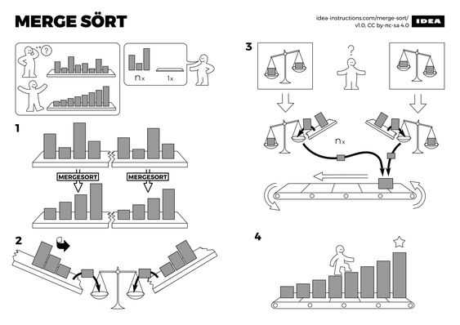
Merge Sort:
Complexitate : O(n log n)
Are nevoie de spatiu suplimentar pentru a face pasul de merge. Memoria total folosita va fi proportioanala cu 2n, sau O(n) complexitate de spatiu.
Este o sortare stabila, deci daca vor fi duplicate, acestea se vor sorta dupa ordinea lor in vector.

Slide 4
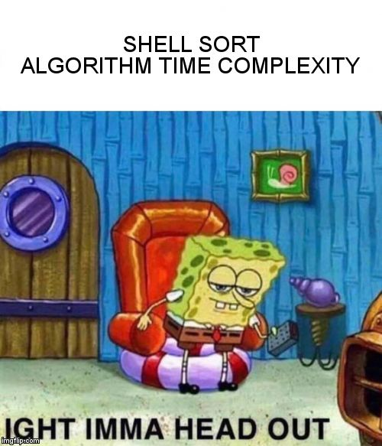
Shell Sort :
Complexitate maxima: <= O(n^2)
Complexitate minima O(n*logn)
Average: O(n*logn)
Complexitatea de memorie : O(1)
Pentru algoritm am ales gapul = n/2
Shell sort este un algoritm de sortare ce se muleaza pe input-ul dat.
I se mai spune insertion sort generalizat.

Slide 5
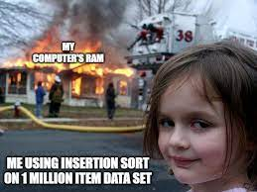
Insertion Sort:
Nu s-au calculate pentru 10^6, 10^7, ptc. Vine pastele si nu se termina programul
Compelxitate minima O(n)
Complexitate maxima O(n^2)
Nu necesita spatiu additional
Este foarte bun pentru date care sunt aproape sortate cat si pentru sortarea unor array-uri de dimensiune mica.
Am observant ca pentru array-uri cu elemente in ordine descrescatoare, dureaza cel mai mult sa le sorteze.

Slide 6

Heap Sort:
- Max-Heap
Se observa cum algoritmul ruleaza mai greu cand elementele sunt deja sortate. In plus daca elementele sunt inversate, pentru 10^6 elemente ruleaza mai rapid decat daca erau elemente random.
Complexitate maxima O(n log n)
Am folosit o complexitate de memorie de O(1)
Nu este stabil
Este potrivit pentru un numar mare de elemente pentru sortat.

Slide 7
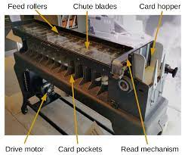
Radix Sort:
-LSD, In baza 10
Se observa cum timpul creste pentru 10^6 numere de sortat
Compelxitate O(kn) unde k este numarul de cifre din cel mai mare element, iar n este numarul de elemente.
Algoritmul foloseste are complextiatea de memorie O(n)
IBM Type 80 Card Sorter

Slide 8
Elemente in ordine descrescatoare:
Heap_sort este de: 8.3898 ori mai bun decat merge sort pentru 10000000 numere
Test facut folosind media geometrica a diferentelor dintre testelul merge si testul heap.

Slide 9
Elemente deja sortate:
Heap_sort este de: 7.31753 ori mai bun decat merge sort pentru 10000000 numere
Insertion este de: 40.9109 ori mai bun decat heap sort pentru 10000 numere
Insertion este de: 47.8714 ori mai bun decat radix sort pentru 10000 numere
Insertion este de: 46.841 ori mai bun decat heap sort pentru 100000 numere
Insertion este de: 40.6823 ori mai bun decat radix sort pentru 100000 numere

Slide 10
Elemente Random:
Heap_sort este de: 7.68226 ori mai bun decat merge sort pentru 10000000 numere

Slide 11
Concluzia:
Am invatat ca exista mai multe tipuri de algoritmi pentru sortarea unor numere, fiecare dintre ele fiind buna pe anumite tipuri de valori.
e.g Putine numere, aproapte sortate, multe elemente, numere cu putine cifre.
In plus, am invatat cum sa testez algoritmi, cum sa ii compar si cateva lucruri interesant despre fiecare in parte.

